Slide 1
Python概论与应用
陈 锋 （博士）
机械与运载工程学院
2020年10月12日 星期一

Slide 2
课程简介
目标：
学习编程的过程中学会Python，反之则不然
能利用Python解决实际问题
授课方式：课堂教学+上机实践
主要内容：
Python语法，如数据类型、变量、函数和类等
通用库介绍，如numpy、scipy、matplotlib、panda、pytorch等
应用领域介绍，包括文本和文件处理、数据处理、科学计算、可视化、机器学习等
考核方式：考勤+平时作业 50%； 上机实践 20%； 大作业30%

Slide 3
为什么要学习编程？
利用编程思维来解决实际问题，即问题程序化
培养良好的编程思维和习惯，如Don’t Repeat Yourself (DRY)
提高效率 （白天编程，晚上计算）
解决方案的可重复性 (Reproducibility and Replicability)
问题+挑战+创造+解决方案 = 有趣+成就感

Slide 4
为什么学习Python？
Python 是一种现代的、简单易学的、通用的高级解释型语言，支持多种编程范式，例如面向对象和功能编程。言而总之，简单、实用和流行。
简单易学：用多的时间思考问题，少的时间编程
无需定义变量和内存管理：编程简单化，省时省力
代码简洁，可读性强：
persons = [name for name in ["Adam", "James", "Dan", "Smith"] if name.startswith("A") or name.endswith("s")]
无数的库和框架：
大量开源的代码和库可直接使用
包罗万象，涵盖众多领域

Slide 5
为什么学习Python？
丰富的开发环境：
交互式：IPython，Jupyter notebook
IDE：Pycharm，Spyder，Eclipse
与低级语言的高互通性：如C/C++/Fortran。低级语言用于繁重的计算，Python用于对外调用的接口（known as “wrapper”）
支持并行计算：
多线程并行（ Multiprocessing ）
分布式系统的多核并行 （ MPI4Py ）
GPU并行 （ PyCUDA ）
免费、开源、强大的生态圈和交流社区：你的问题别人已碰到无数次！

Slide 6
Python的应用场景
科学计算：Python / C / C++ / Fortran
机器学习：Python + C/C++ / Java / R
数据分析与挖掘：Python / Matlab / R / Scala
Web：Python / PHP / Java / Javascript
可视化：Python / Matlab
云基础设施：Python / Java / Go
网络爬虫：Python / PHP / C++
●
●
●
●
●
●

Slide 7
Python完美吗？
速度慢
由于是动态型语言，不够安全，错误需要运行时才能检查出
语言 | 编译类型 | 运行速度 | 代码量 | 学习难易程度
C/C++/Fortran | 机器码 | 非常快 | 非常多 | 高
Java | 字节码 | 快 | 多 | 中
Python | 解释执行 （Interpret） | 慢 | 少 | 低

Slide 8
怎么样学好编程
基础：熟悉和掌握Python语言的语法、各类特征和经典用法 – 获得工具
多看、多思考、多借鉴、多练习：打磨工具
培养良好的编程思维和习惯：用好工具
从实际问题中学习编程，积累经验：检验工具
其实最好的办法是：
敲代码+调试、敲代码+调试、敲代码+调试 （重要的事情说三遍）
阅读书籍、文章和官方文档。但不要刷书，带着问题找答案
在专门的论坛和社区多交流、多分享 （开源的库和框架是最好的分享）
搜索引擎很重要，自己走过的坑已被无数人填好了
长时间程序调试不出来的时候，关上电脑，做做其它事情（运动、购物等等）

Slide 9
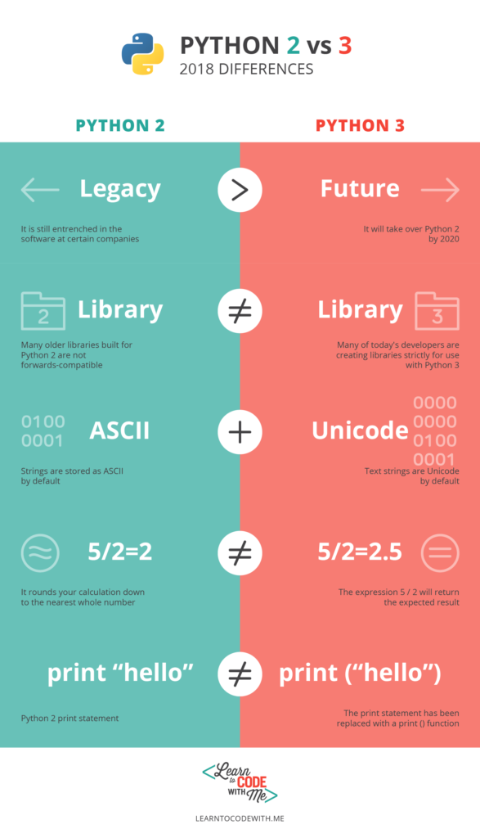
Python 2 or Python 3
Python 始于1991年，由Guido van Rossum创建
Python 2 is legacy while Python 3 is the future
官宣Python 2 于 2020年01月停止维护
学习Python 3 为主，Python 2 为辅
https://learntocodewith.me/programming/python/python-2-vs-python-3/

Slide 10

推荐阅读
初级阅读：《Think Python》
进阶阅读：《High Performance Python：Practical Performant Programming for Humans》，《Scientific Python》

